Slide 1
Konu 3

Slide 2
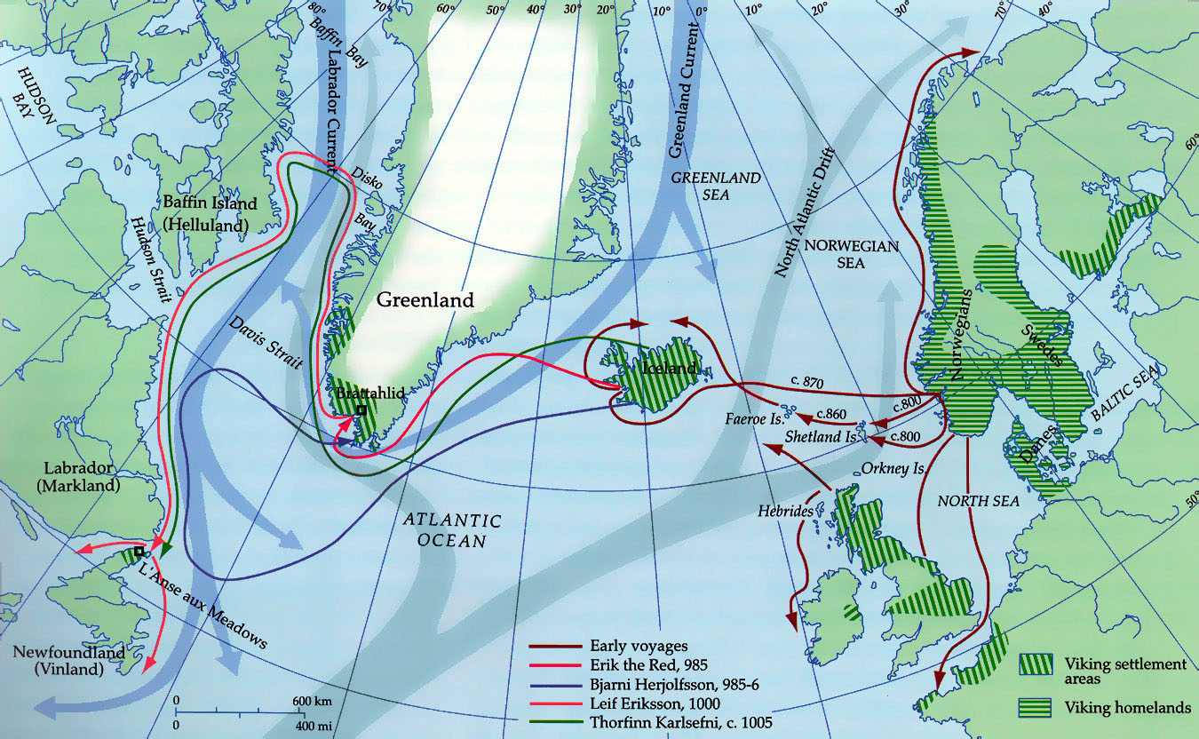

Slide 3
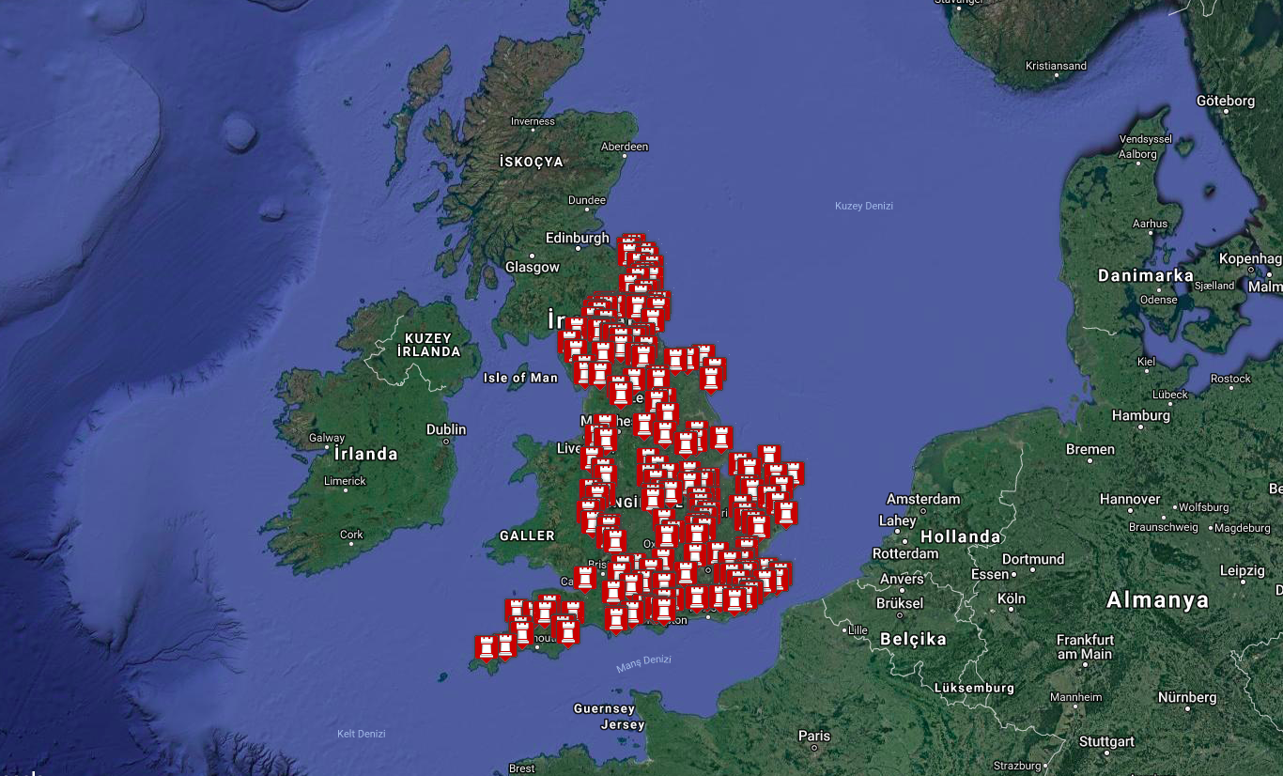
Gelişen savunma sistemleri

Slide 4
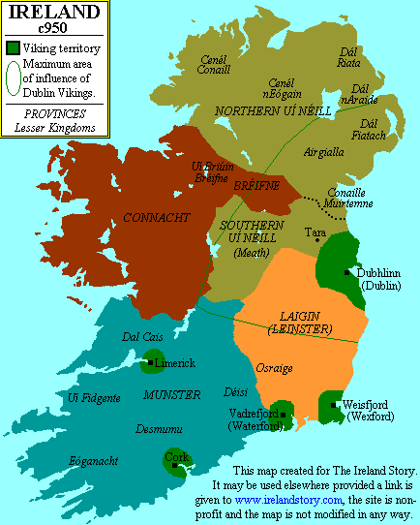
İskandinav dünyasındaki siyasal değişiklikler

Slide 5
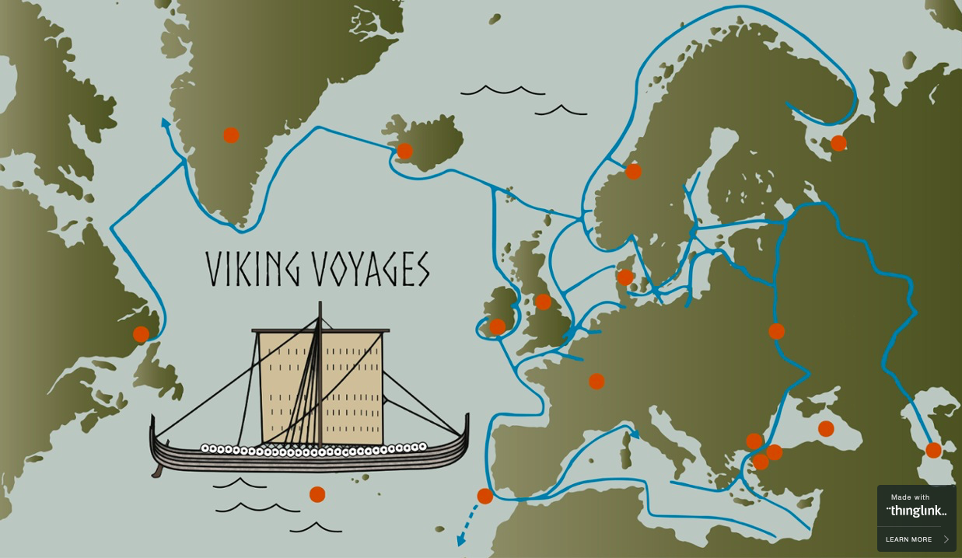
Ticaretin daha karlı hale gelmesi

Slide 6
İskandinav toplumları ile Avrupa’nın Katolik toplumlarının sıkı etkileşimleri neticesinde İskandinavların Hristiyanlaşması sürecinin başlaması bu etkileşimlerin en önemli sonuçlarından birisidir. Burada sorulması gereken soru ise bu sürecin nasıl geliştiği yönünde olmalıdır. Öncelikli olarak belirtmek gerekir ki Avrupa’nın Katolik krallıklarının ve Roma Katolik Kilisesi’nin misyonerlik faaliyetleri bu süreçte düşünüldüğü kadar etkili olmamıştır. Bu noktada önemli denilebilecek iki etken mevcuttur ve bunlardan ilki Avrupa ana karası ile Britanya adalarında kalıcı olmak kaygısı güden Vikinglerin, bu coğrafyada siyasi olarak tanınmaları gerektiği kaygısı iken, ikinci etken ise dinlerini ve kültürlerini muhafaza için gerekli sayıda nüfusa sahip olmamalarıdır.

Slide 7
Belirtmek gerekir ki Avrupa’da o dönemin mevcut siyasi yapısına kabul ve entegre olabilmek adına gerekli olan ön koşul Hristiyanlığın Katolik mezhebine mensup olmaktan geçmektedir (Özellikle de Roma ve Constantinopolis kiliseleri arasındaki ayrışmanın en çok hissedildiği ikonoklazm döneminde). Avrupa’nın siyasi yapısının bu konudaki ciddiyetini anlamak adına Charlemagne’in ana karadaki Saksonlar üzerinde din konusunda oluşturmuş olduğu çok ciddi baskı ve gerçekleştirmiş olduğu pek çok saldırı örnek verilebilir. İkinci etken olan demografik yetersizliğe örnek olarak ise en doğru örnek olarak Fransa Normanlarının Hristiyanlaşma süreçleri verilebilir.

Slide 8
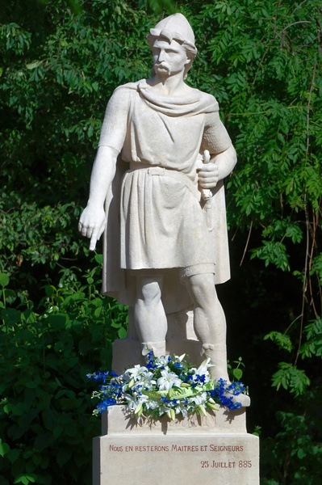

Slide 9
Normandiya’daki İskandinavların din değiştirmelerinin organize hale gelmesi Rollo’nun 912’de Charles the Simple ile yapmış olduğu Saint Clair-sur-Epte Antlaşması ile Hristiyan olmasına dayandırılmaktadır. Ancak bu amaçla daha kapsamlı ve sistemli olarak gerçekleştirilen çalışmaların onun oğlu olan William the Longsword döneminde gerçekleştiği görülmektedir. Bununla beraber bu süreci sekteye uğratan durumlar da gerçekleşmiş ve bölgenin Hristiyanlaşması süreci bazı dönemlerde tersine dahi dönmüştür. Bunun sebebi ise karşımıza bölgeye 930’lara kadar kuzeyden gerçekleşen göçlerin devam etmesi olarak çıkmaktadır. 940’lara gelindiğinde bölgede paganizme dönüş işaretleri baş gösterse de bu durum alınan sert önlemler, misyonerlik faaliyetleri ve elbette ki gerçekleştirilen evliliklerin neticesinde engellenmiştir. Sonuç olarak ise buradaki Normanlar Katolik dünyasının parçası haline gelmişlerdir.

Slide 10
